Slide 1
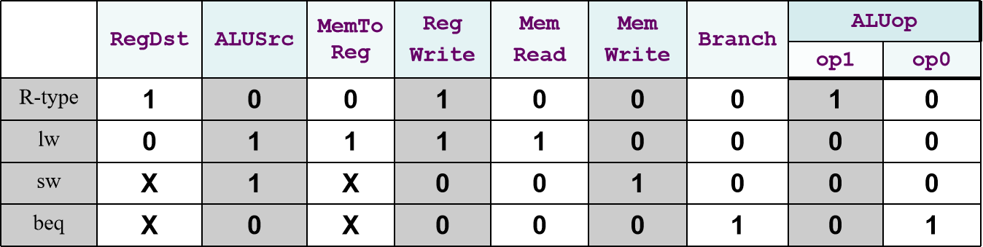
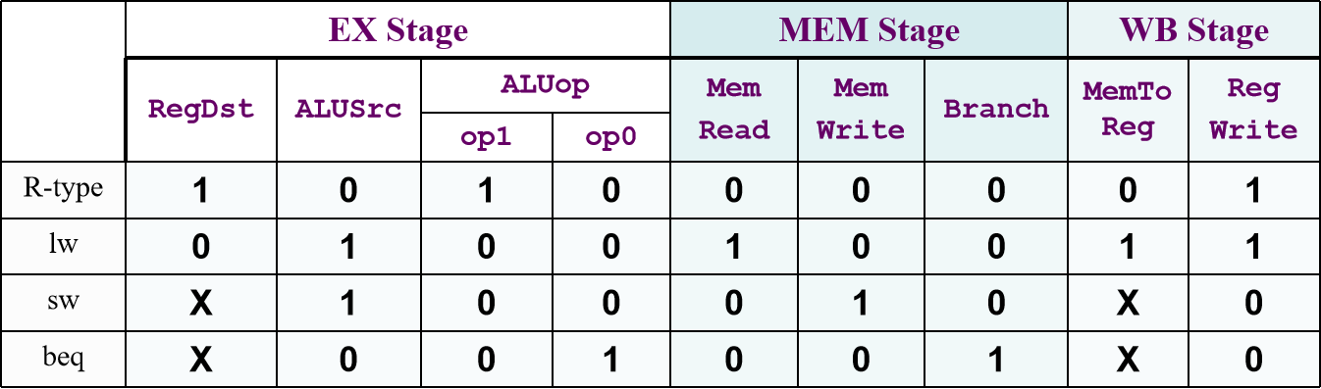
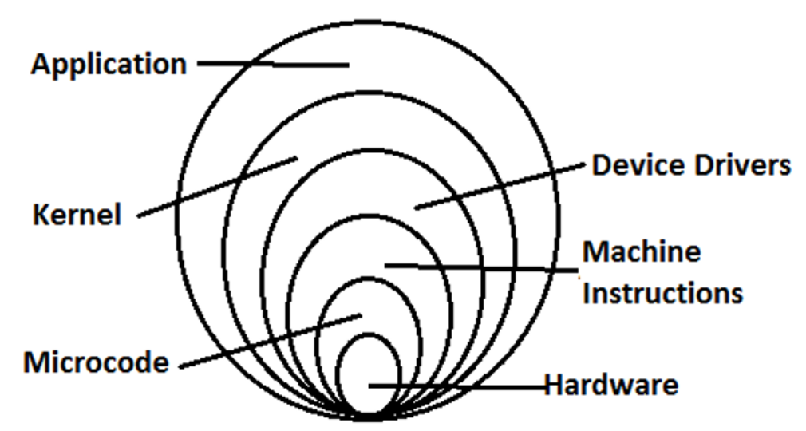
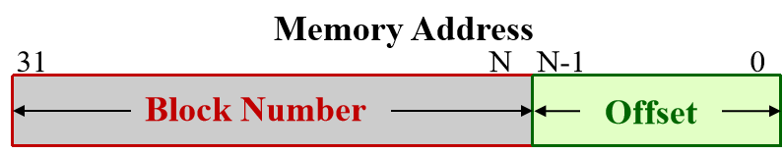
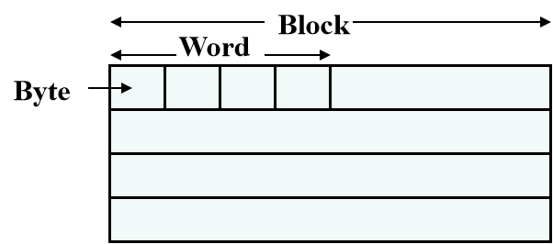
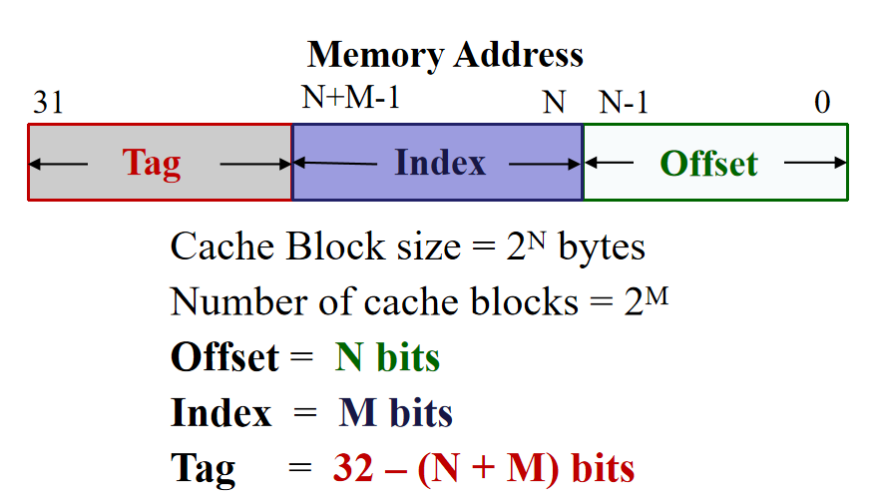
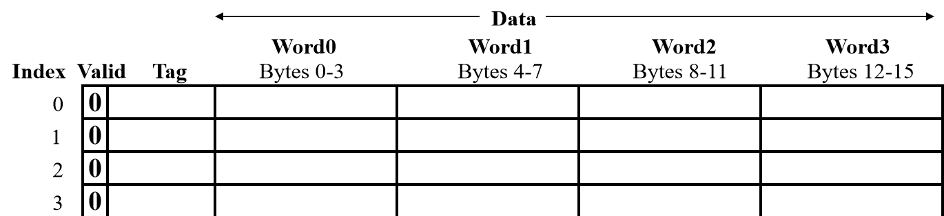
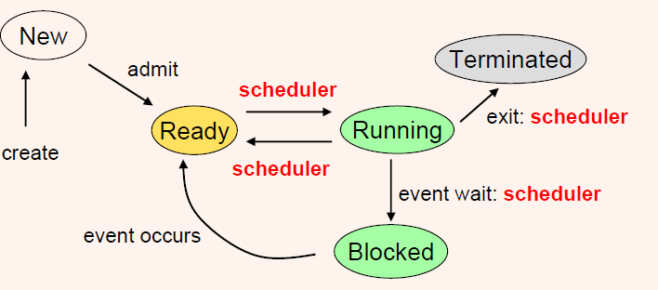
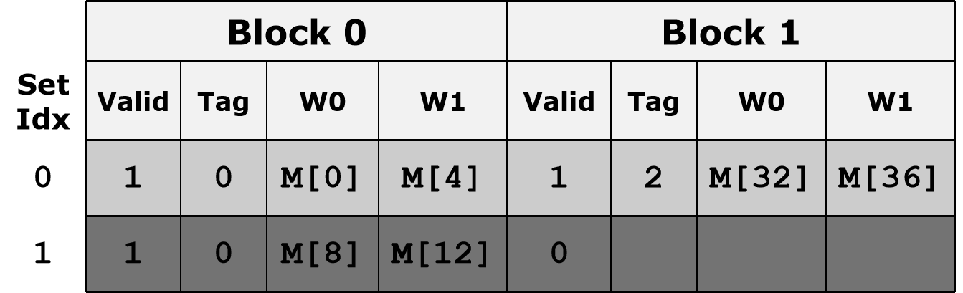
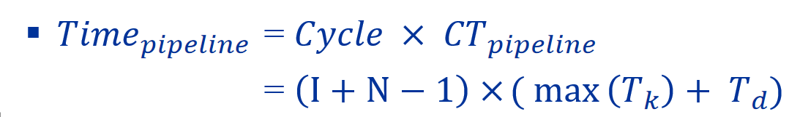
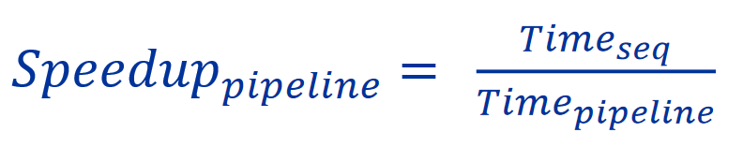
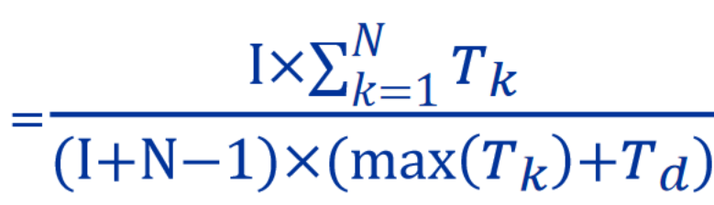
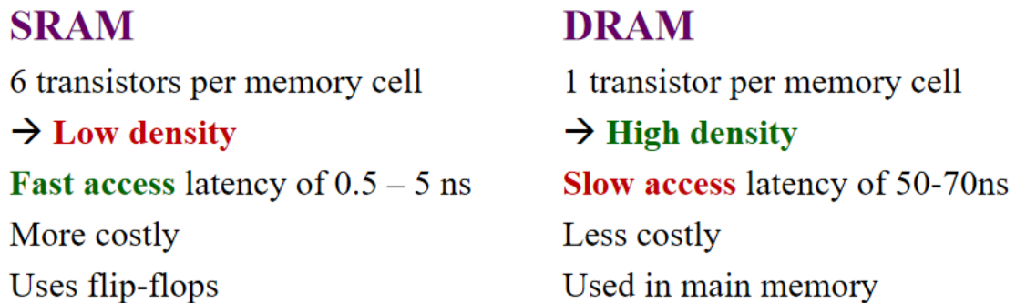
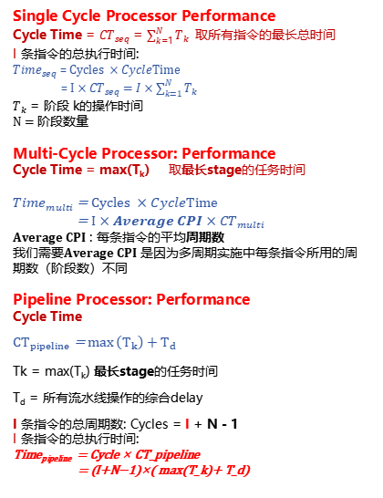
Pipeline 流水线
Pineline 控制信号分组
Temporal locality: 时间局部性
程序可能多次访问相同的内存位置或附近的内存位置
Spatial locality: 空间局限性
程序访问的内存地址集中在某个较小的连续区域内
如何让缓慢的主内存显得更快?
Cache – a small but fast SRAM near CP
Hardware managed-Transparent to programmer
如何让较小的主内存显得比实际更大？
Virtual memory & OS managed: Transparent to programmer
Memory Access Terminology 存储访问术语
Hit/Miss: Data is (not) in cache
Hit/Miss rate: 内存访问命中的比例/1-Hit rate
Hit time: 访问内存所花时间(Access time)
Miss penalty: Time to replace cache block + hit time
Average Access Time 平均访问时间
AAT = Hit rate x Hit time + (1-Hit rate) x Miss penalty
Operating System
Introduction: Pipelining
流水线设计并不能降低单个任务的延迟：它提升的是整体工作负载的吞吐量。多个任务通过占用不同资源实现并行运作。
潜在延迟问题：流水线速率受制于最慢的task stage，依赖关系可能导致流水线stall停滞。
Five Execution Stages
IF: Instruction Fetch 取指令
ID: 指令解码与读寄存器
EX: 执行操作或计算地址
MEM: 从存储中读数据
WB: 回写结果至寄存器
Idea: Pineline的每个任务使用1个时钟周期
Single-cycle inplementation 单周期实现
单周期实现方式：在时钟周期结束时更新所有状态元素（程序计数器、寄存器文件、数据存储器）
流水线实现方式：每个流水线的stage占用一个时钟周期，每个阶段所需数据必须单独存储
Four Pipelining registers 流水线寄存器
IF/ID: register between IF and ID
ID/EX: register between ID and EX
EX/MEM: register between EX and MEM
MEM/WB: register between MEM and WB
IF Stage 取指阶段
阶段结束时，阶段接收（存储）以下内容：
--从指令存储器[PC]读取的指令
--PC+4值（同时连接到多路复用器的一个输入端）。
ID Stage 解指令阶段
阶段开始时，IF/ID 寄存器提供：
-- 读取两个寄存器的寄存器编号
-- 16位偏移量(立即数)需符号扩展至32位
阶段结束时，ID/EX 寄存器接收：
-- 从寄存器文件读取的数据值
-- 32位立即数值
-- PC + 4
EX Stage 执行操作阶段
阶段开始时，ID/EX 寄存器提供ID Stage结束时接收值
阶段结束时，EX/MEM 寄存器接收：
-- (PC + 4) + (Immediate× 4)
-- ALU运算结果
-- 零值判断信号
-- 读取的Read Data2数据
MEM Stage 存储阶段
阶段开始时，EX/MEM 寄存器提供EX Stage结束时接收值
阶段结束时，MEM/WB 寄存器接收：
-- ALU运算结果
-- 内存读取的数据
WB Stage 回写阶段
阶段开始时，MEM/WB 寄存器提供MEM Stage结束时接收值
阶段结束时，MEM/WB 寄存器接收：
-- 结果被写回寄存器文件（如适用）
回写阶段的问题：写入寄存器编号被覆盖
解决方案：将“写入寄存器”编号随指令在流水线中传递，直至WB阶段需要时调用。
Operating System is a suite of specialized software
1.让你能够访问硬件设备
2.控制并分配内存和处理器时间等系统资源
3.为您提供定制化和优化系统的工具
Main Components of Operating System:
Bootloader, Kernel, System Programs
启动引导程序，内核，系统进程
Bootstrap 自举
操作系统的启动过程：
加载固件（BIOS/UEFI）
2. 引导加载程序
Bootloader/GRUB
3. 加载内核（Kernel）
4. 初始化进程（Init）
5. 配置系统服务和用户环境
6. Shell(命令行)/GUI。
Single Cycle Processor Performance
  Cycle Time = ${CT}_{seq}$ = $\sum_{k=1}^{N}{T_{k}}$取所有指令的最长总时间
I 条指令的总执行时间:
${Time}_{seq}$ = $Cycles ×CycleTime$
= $I×{CT}_{seq}=I×\sum_{k=1}^{N}{T_{k}}$
$T_{k}$ = 阶段 k的操作时间
N = 阶段数量
Multi-Cycle Processor: Performance
Cycle Time = max(T_{k}) 取最长stage的任务时间
${Time}_{multi}$ = $Cycles ×CycleTime$
  = $I×Average CPI×{CT}_{multi}$
$Average CPI$ : 每条指令的平均周期数
我们需要$Average CPI$ 是因为多周期实施中每条指令所用的周期数（阶段数）不同
Pipeline Processor: Performance
Cycle Time
  ${CT}_{pipeline}$ = $\max\left(T_{k}\right)+$ $T_{d}$
  Tk = max(T_{k}) 最长stage的任务时间
  T_{d} = 所有流水线操作的综合delay
  I 条指令的总周期数: Cycles = I + N - 1
I 条指令的总执行时间:
Time_{pipeline} = Cycle × CT_pipeline
= (I+N−1)×( max(T_k)+ T_d)
Memory to Cache Mapping
    Monolithic Kernels 宏内核
    操作系统的所有主要组件——设备驱动程序、文件系统、进程间通信等都运行在“内核空间”中。“内核空间”通常意味着一种具有更高权限的执行模式，允许进行某些特权操作。内核的部分文件可以在运行时加载和卸载
宏内核操作系统： Linux, MicroSoft Windows
Memory Organization
Bits [31:N] ➔ block number
Bits [N-1:0] ➔ Byte offset within a block
    Micro-kernels 微内核
    只有内核的“主要”部分位于“kernel Space”，包含调度器、进程管理、内存管理等重要组件。
    其余部分作为系统服务运行在“User Space”：如文件系统、USB设备驱动等
    在宏内核中，所有服务调用都只是简单的函数调用，速度极快。但在微内核中，进程管理、文件访问、驱动操作等服务调用都需要通过进程间通信（IPC），这意味着多次用户态/内核态切换和数据复制，导致其性能通常低于同等功能的宏内核系统。
Direct Mapped Cache 直接映射缓存
映射方法
System Calls 系统调用
系统调用是指向操作系统的API应用程序接口发起的调用
Process States 进程状态
  Running 运行态,Ready 就绪态,Blocked 阻塞态
Set Associative Cache 组相联缓存
映射方法与直接映射相同，仅block index被替换为了set index
Speed up
理想状况下，Pineline 可为Single Cycle提供N倍加速
    Process Control Blocks 进程控制块
    PCB 存储在一个名为Process Table进程表的表格中
    Process Control Block 包含:
    Process ID (PID)进程ID, Stack Pointer堆栈指针, Open files打开文件记录, Pending signals等待信号, CPU usage, etc...
    当一个进程终止时，诸如打开的文件等大多数资源都可以被释放并归还给系统。但进程控制块（PCB）会保留在内存中，这使得子进程能够向父进程返回结果。如果父进程从不调用“wait”函数，进程控制块（PCB）将永远驻留在内存中，子进程则沦为“僵尸进程”。最终进程表空间耗尽，导致无法创建新进程。
Fully Associative Cache 全相联缓存
block 只由Tag索引无需 index，offset计算方法不变
全相联缓存没有Conflict miss，只有Cold Miss 和 Capacity Miss
Pineline 控制信号的传递
Cache 缓存
DDR SDRAM
Double Data Rate Synchronous Dynamic RAM
在时钟的上升沿和下降沿传递数据（双倍速率）
Block Replacement Policy 块替换策略
Least Recently Used (LRU)
当缓存命中时，记录被访问的缓存块；在替换块时，选择最久未被访问的块。
Drawback for LRU： Hard to keep track if there are many choices
Other replacement policies:
First in first out (FIFO)
Random replacement (RR)
Least frequently used (LFU)
Multitaskers 多任务处理器
  Batch Processing(批处理): Not actually multitasking
  因为每次只有一个进程能运行至完成。
  Co-operative Multitasking（协作多任务）: Currently running processes cannot be suspended by the scheduler. Processes must volunteer to give up CPU time.
  Pre-emptive Multitasking（抢占式多任务）：Currently running processes can be forcefully suspended by the scheduler.

Slide 2
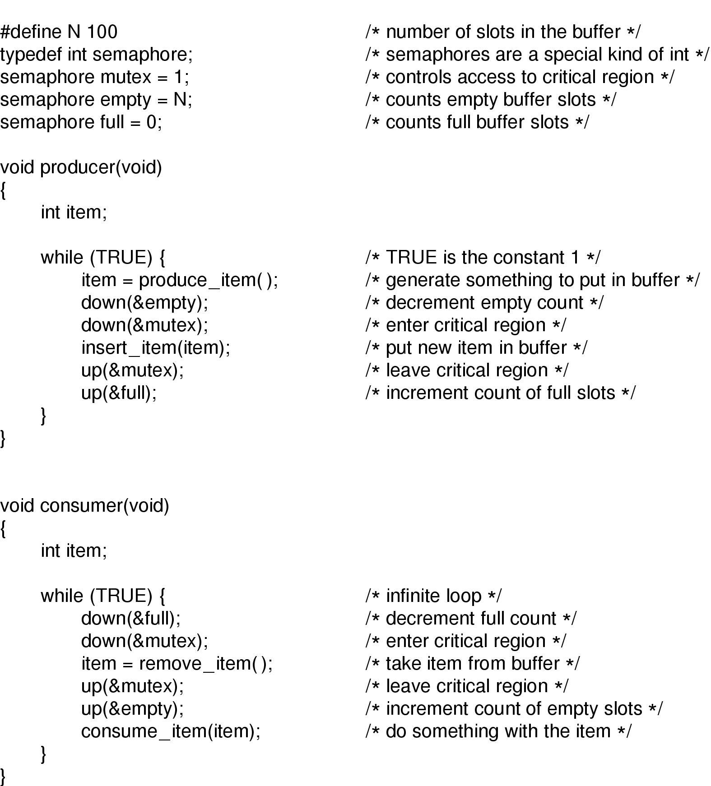
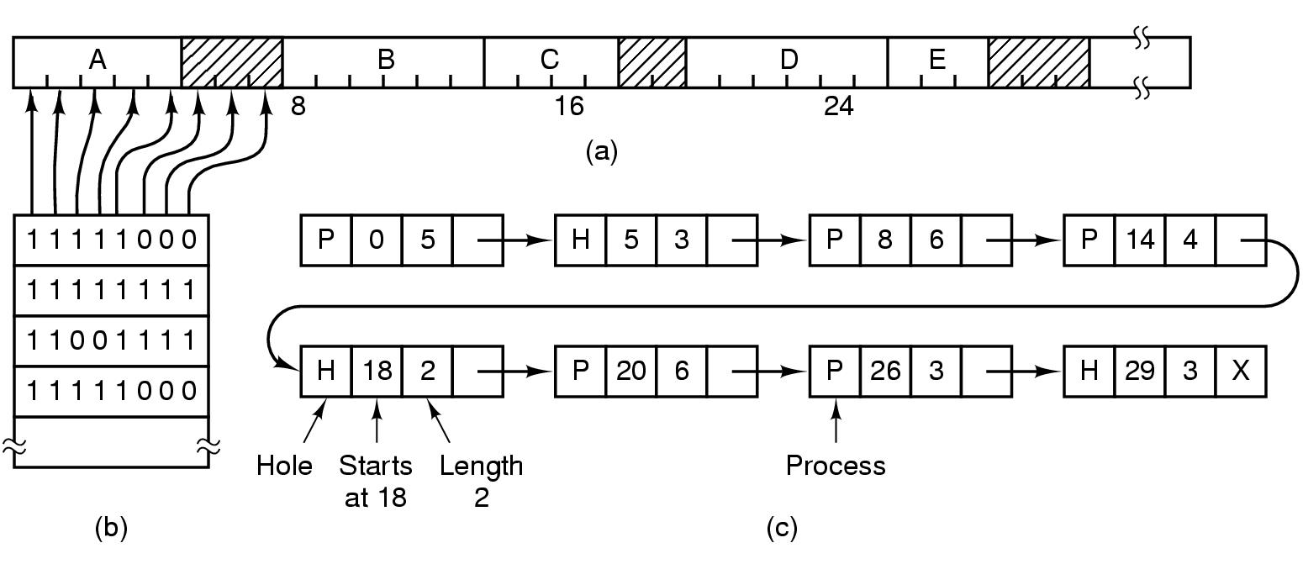
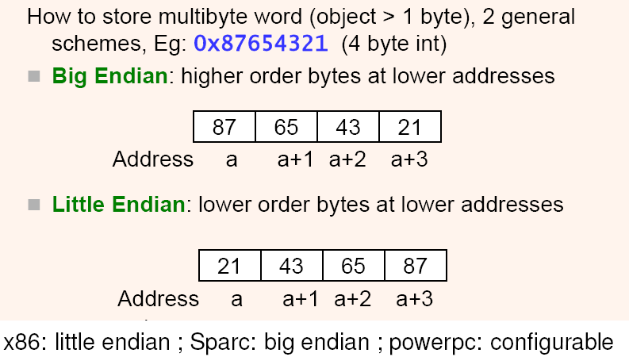
Scheduling Policies 调度策略
    Simplest Policy(all multitaskers): Fixed Priority
    For Batch Processing 批处理处理器类型：
    First-come First Served (FCFS)， Shortest Job First (SJF)
    For Co-operative Multitaskers 协作多任务处理器类型:
    Round Robin with Voluntary Scheduling (VS)
  For Pre-emptive Multitaskers 抢占式多任务类型:
  Round Robin with Timer (RR), Shortest Remaining Time (SRT)
进程优先级计算方式：
优先级=基准值+f(进程友好值) + g(CPU使用率估算值)
f(.) = 来自进程友好值的优先级调整
g(.) = 衰减函数。已消耗大量CPU时间的进程会被降级。
其他启发式策略包括：进程年龄、为等待I/O的进程赋予更高优先级（I/O加速机制）、对前台任务的偏好。
I/O加速依据：执行read()操作的任务已等待较长时间，就绪时可能需要快速响应。被阻塞/等待的进程尚未充分运行。该机制同样适用于交互式进程——被键盘/鼠标输入阻塞的情况。
如何进行I/O加速：增加时间配额及提升优先级
Semaphores
信号量是一种特殊的锁变量，用于统计为未来使用而保存的唤醒次数。值为"0"表示尚未保存任何唤醒。
信号量上atomic原子操作：
DOWN(TAKE/PEND/P): 若信号量值>0，则递减该值并立即返回； 若信号量为0，则DOWN操作将阻塞进程。UP(POST/GIVE/V)：若有进程blocked阻塞，则选择其中一个唤醒； 若无阻塞进程，则递增信号量值并返回。
Alignment Issues 对齐问题
数据对齐：由于未对齐的读取操作效率极低，数据结构应始终以字为单位创建。需添加未使用的字节以确保对齐。
指令对齐：由于CPU取指电路设计的原因，指令通常必须在字边界处获取。跨字边界获取指令会触发BUS ERROR。
Logical & Physical Addresses 逻辑地址与实际地址
逻辑地址：执行进程代码时“看到”的地址。
物理地址：实际发送到内存以检索数据或指令的地址。
多进程运行的内存管理问题
地址冲突问题：多个程序都要求加载到内存的同一位置访问违规问题：一个程序覆盖了另一个程序的代码/数据
Base and Limit Registers
基址寄存器：存储程序的起始地址，所有程序地址都基于该寄存器进行相对计算；
界限寄存器：存储内存段的长度。
通过设置不同的基址寄存器值可消除地址冲突；若程序试图访问低于基址寄存器值或高于（基址+界限）寄存器值的内存区域，就会触发"段错误"！
    Fixed Priority Policy 固定优先级
    每个任务都由程序员分配优先级，通常优先级0为最高优先级。对于批量处理、协作式调度，优先级最高的任务将被选取为下一个运行对象。对于抢占式，实时调度，当更高优先级的任务准备就绪时，当前任务会被挂起，转而运行更高优先级的任务。
    First Come First Served（FCFS）先到先服务
    到达的jobs被存储在Queue中,按顺序取出并运行,特别适用于批处理系统。
    针对交互式系统的扩展：被取出运行的作业会重新放回队列末尾。这种方式也被称为round-robin scheduling(轮转调度)。 只要早期作业有界，就不会出现饥饿现象。
    Shortest Job First (SJF） 最短作业优先
    按进程占用CPU总时长排序。运行时间较短的作业将优先执行。在进程数量固定的情况下可降低平均等待时间。可能导致进程饥饿现象。
    Voluntary Scheduling （VS）自愿调度
    进程调用特殊的“yield”函数。这会触发调度器。导致当前进程被挂起，同时启动另一个进程。在许多系统中，VS采用round-robin轮询调度机制进行部署。
    Shortest Remaining Time（SRT）最短剩余时间
    短作业优先策略的抢占式形式。进程仍然按照剩余CPU时间排序。
    Round-Robin with Timer 带计时器的轮询调度
    每个进程被分配固定的时间片ci。当时间片ci耗尽后，调度程序将被调用，并通过轮询方式选择下一个任务。
    任务调度表头：Time; running; IO; ready
Inter-Process Communication 进程间通信
Race Conditions 竞态条件
当两个或更多进程试图访问共享存储时，就会发生竞争条件。这将导致最终结果取决于谁先运行。
共享存储：Global variables全局变量、Memory Locations内存位置、Hardware registers硬件（配置）寄存器以及Files data 文件数据。
Critical Sections 临界区
为防止竞态条件，必须阻止两个进程同时读写共享资源的机制称为"mutual exclusion互斥锁"，简称"mutex"。当运行中的进程读写全局变量时，即进入其"Critical sections临界区"。
4 rules to prevent race conditions
1. 任何两个进程不得同时处于其临界区
2. 不可对CPU速度或数量做出假设（注：大多数嵌入式系统可放宽此假设，因其采用单核CPU，可能适用于多核微控制器的系统）
3. 非临界区进程不得阻塞其他进程
4. 任何进程都不应无限期等待进入其临界区。
Test and Set Lock 测试并上锁
为防止竞态条件，必须阻止两个进程同时读写共享资源的机制称为"mutual exclusion互斥锁"，简称"mutex"。当运行中的进程读写全局变量时，即进入其"Critical sections临界区"。
4 rules to prevent race conditions
1. 任何两个进程不得同时处于其临界区
2. 不可对CPU速度或数量做出假设（注：大多数嵌入式系统可放宽此假设，因其采用单核CPU，但可能适用于使用多核微控制器的系统）
3. 非临界区进程不得阻塞其他进程
4. 任何进程都不应无限期等待进入其临界区。
TSL register & Lock varieables
锁变量是内存中的一个变量, 其工作原理如下：
1. CPU锁定地址总线和数据总线
2. 从内存中读取"锁变量"的值
3. 被锁定的地址总线和数据总线将阻止其他所有CPU的访问4. 当前值被写入指定的"寄存器"
5. 向"锁变量"写入"1"(有时是"0")
6. CPU解锁地址总线和数据总线
TSL指令具有"原子性"，这意味着该指令的执行过程不可被任何因素中断, 这一特性由硬件层面保证
Partitioning Issues-Fragmentation 分段碎片化问题
Internal Fragment内部碎片化：分区远大于所需空间。其他进程无法使用这部分空间，造成额外空间浪费。
External Fragment外部碎片化：已分配内存将空闲内存分割成小块。虽然总空闲内存充足，但单个碎片无法满足请求需求。
Processes space in UNIX
文本段：只读区域，包含执行代码。可能存在多个文本段。初始化数据段：从可执行文件加载的已初始化全局数据。
BSS段：存放未初始化的全局变量。
栈区：包含静态分配的局部变量、函数参数以及返回地址。堆区：用于存放动态分配的内存空间。
Managing Free Memory 管理空闲内存
管理空闲内存方法有Bit maps位图法和Free/Allocated List空闲/已分配列表法。无论采用哪种方法，内存都被划分为固定大小的块，称为"allocation units"。
使用semaphores解决producer-consumer problem示例
Mutual Exclusion with Semaphores 互斥信号量
例如1表示解锁状态，0代表锁定状态。此时两个进程可以尝试对信号量执行DOWN操作，但只有一个会成功，另一个将被阻塞。当成功进入临界区的进程退出时，它会执行UP操作，唤醒另一个被阻塞的进程。
Problems with Semaphores-Deadlock
如果一个进程在拿到一个信号量以后因另一个信号共享信号量阻塞，则另一个共享此信号量的进程会因共享信号量无法释放而进入死锁。
Problems with Semaphores-Priority Inversion
假设在基于优先级的抢占式系统中，进程优先级C < B < A。
但进程A与进程C共享一个信号量。在进程C运行时B抢占运行，由于C的信号量未释放，A由于拿不到信号量而阻塞。尽管进程A具有更高优先级，但进程B实际上完全阻断了进程A的执行！（优先级反转了）
Scheduling in Linux
Linux中的进程具有动态特性：可通过fork()创建新进程，现有进程也可退出。优先级同样具备动态调整机制。
fork() 系统调用的核心功能是复制父进程。子进程会继承父进程地址空间的一个副本，当 fork() 返回时，子进程的变量（堆栈中的局部变量和数据段中的全局变量）将包含与父进程调用 fork() 时完全相同的值，而不是被重新初始化或包含未知值。
Linux系统维护三种进程类型：
实时先进先出（RT-FIFO）：除更高优先级的RT-FIFO进程外，RT-FIFO进程不可被抢占。
实时轮转调度（RT-Round-Robin）：类似RT-FIFO，但进程在时间片耗尽后会被抢占。
Linux仅采用"软实时"调度机制，无法像先前讨论的RMS和EDF算法那样保证截止时间。
优先级划分：0-99级-实时进程优先级区间；100-139级-非实时进程优先级区间
Linux维护着两组，共280个队列：一组活跃队列（140个）和一组过期队列（140个）
Scheduler调度器以1000Hz的频率被调用，即时间刻度为1毫秒，称为“jiffy”。实时先进先出进程在可用时总是优先运行。否则：调度器会从活动集合中选取优先级最高的进程运行。当其“时间配额”耗尽时，该进程会被移至过期集合。接着选取次高优先级的进程。当活动集合为空时，活动指针与过期指针会进行交换——活动集合转变为过期集合，反之亦然。该机制确保最低优先级进程不会陷入饥饿状态。
Q: 当一个进程被阻塞Blocked时会发生什么？
A: 已使用的CPU时间会被记录。该进程会被移至阻塞进程队列。当进程再次变为可运行状态时，它会继续运行直到其时间片耗尽。随后它会被移至过期集合。进程被阻塞时，其优先级通常会得到提升。
轮转调度进程的时间量子：随优先级变化。例如：优先级100级——800毫秒;优先级139级——5毫秒
Allocation Policies 分配策略
位图和链表告诉我们空闲空间的位置，但并未指明该如何分配！这里有几种可能的实现方式。需要注意的是，在每种情况下，分配块末尾剩余的任何空闲单元都将被返回到空闲列表。例如，如果找到一个8单元的块但只需要6个单元，剩余的2个单元会被标记为"空闲"。
First Fit首次适配：扫描列表/位图，找到第一个能满足请求大小的空闲单元块。这种方法速度快且易于实现。
Best Fit最佳适配：扫描空闲列表/位图以找到能满足请求大小的最小空闲块。理论上应最小化"浪费"，但可能导致产生零散无用的微小碎片。
Worst Fit最差适配：寻找最大的空闲内存块。理论上应减少无用微小碎片的数量。
我们可以将空闲内存按从小到大排序以支持最佳适配，或从大到小排序以支持最差适配。这会最小化搜索时间，但合并相邻空闲块的难度将大幅增加。
Buddy allocation伙伴分配（也称快速适配）：这是一种高效（优于O(n)）的空闲块管理方法。采用二分分裂机制：每次分配半个块，分裂后的两个半块称为"伙伴块"。当两个伙伴块都空闲时，它们可以重新合并。
Memory Management 存储管理
Deadlock 死锁
假设有两个进程H和L，以及一条调度规则规定只要H处于就绪状态就总是运行它。现在假设L当前正处于临界区。H变为就绪状态，L被抢占。H试图获取锁但失败，因为L仍在临界区内于是H陷入无限循环，CPU控制权永远无法交还给L。结果导致L永远无法释放这个锁。
操作系统在内存管理中的作用：为新建进程分配内存、管理进程内存、管理内核自用内存。提供操作系统服务以：获取更多内存（例如通过malloc）、释放内存（例如通过free）、保护内存。
Physical memory物理内存
由电容器（DRAM）或触发器（SRAM）构成的实际存储矩阵，用于保存数据和指令。其结构为字节数组形式，内存地址充当字节索引
Sleep/Wake
解决Deadlock问题的一个方案是采用"睡眠/唤醒"功能。当某个进程发现锁已被设置（即另一个进程处于临界区），它会调用"睡眠"并进入阻塞状态。当其他进程退出临界区并清除锁时，可以调用"唤醒"功能，将阻塞的进程移入就绪队列等待最终执行。增加睡眠唤醒机制可能引发producer-consumer problem （一种唤醒丢失问题）
wakeup()--将对应process block flag 设置为0
sleep（）-- 将对应process block flag设置为1
当producer 执行到count = N 并加载至寄存器(例如R1 = N)但未sleep时consumer 进行抢占，producer的唤醒将会丢失，从而一直sleep。最终consumer执行到count=0，也陷入sleep
Endianness 端序

